Slide 1
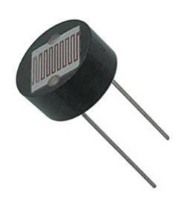
NTC en LDR
N A S K I klas 3

Slide 2
Weerstand:
Symbool:

Slide 3
Weerstand:
Symbool:
Grote weerstand: stroom kan er moeilijk doorheen dus is de stroomsterkte klein.

Slide 4
Weerstand:
Symbool:
Grote weerstand: stroom kan er moeilijk doorheen dus is de stroomsterkte klein.
Kleine weerstand: stroom kan er makkelijk doorheen dus is de stroomsterkte groot.

Slide 5
De weerstand berekenen:
De weerstand kunnen we uitdrukken in een getal. De eenheid van dit getal is :
Ohm ( Ω )

Slide 6
Er zijn 2 bijzondere weerstanden:
De NTC
negatieve temperatuur coëfficiënt
De LDR
light dependant resistance

Slide 7
Er zijn 2 bijzondere weerstanden:
De NTC
negatieve temperatuur coëfficiënt
De LDR
light dependant resistance

Slide 8
De NTC
De weerstand van een NTC wordt kleiner als de temperatuur stijgt.
Zo kan er een grotere stroom lopen als de temperatuur toeneemt.
Door deze eigenschap kan een NTC als thermometer gebruikt worden.

Slide 9
Het schakelsymbool van een NTC:
-
NTC

Slide 10
De LDR
De weerstand van een LDR is afhankelijk van de hoeveelheid licht die erop valt.
In het donker is de weerstand erg groot en stroomt er weinig stroom door de schakeling.
Als er veel licht op schijnt, is de weerstand klein en kan er veel stroom door de schakeling

Slide 11
Het schakelsymbool van een LDR:
LDR

